Slide 1
«Консультирование родителей детей, не посещающих дошкольное учреждение, по вопросам музыкального развития и воспитания. Обучение приемам, способствующим творческому развитию детей, способам организации досуга дома»
Муниципальное дошкольное образовательное автономное учреждение «Детский сад № 99 комбинированного вида «Домовенок» г. Орска».
подготовила: музыкальный руководитель
Карпенкова И.В.

Slide 2

АКТУАЛЬНОСТЬ
Современная система дошкольного образования развивается и совершенствуется с каждым годом. Одним из важнейших направлений работы дошкольных образовательных организаций (далее - ДОО) является работа с родителями детей, получающих дошкольное образование в форме семейного воспитания.

Slide 3

АКТУАЛЬНОСТЬ
В современных условиях актуальна проблема вовлечения участников образовательных отношений в единое пространство детского развития, где поставленные образовательные задачи решаются с помощью повышения компетентности родителей (законных представителей). Эта задача может решаться при получении детьми дошкольного возраста образования в семейной форме, о чем говорится и в федеральном государственном образовательном стандарте дошкольного образования, утвержденном Министерством образования и науки Российской Федерации от 17.10.2013 г. № 1155

Slide 4
АКТУАЛЬНОСТЬ
Музыкальное развитие очень важно для целостного формирования личности ребенка
Во время прослушивания музыки происходит:
развитие и укрепление центральной нервной системы
развитие мышечного аппарата
развитие координации и мелкой моторики
У детей, родители которых уделяли музыкальному воспитанию и развитию достаточно времени, намного лучше развито художественное мышление и чувство прекрасного

Slide 5
Консультационно-методический центр
На основании приказа управления образования от 16.01.2016 года № 13/1 «О создании муниципальных консультационно-методических центров по взаимодействию ДОО и родительской общественности»
в МДОАУ № 99 открыт консультационно-методический центр (КмЦ) для оказания консультационной, методической помощи родителям детей, не посещающих ДОО
В рамках КмЦ оказывается консультативная, психолого-педагогическая, методическая помощь родителям, воспитывающих детей не посещающих ДОО, от 2 месяцев до 8 лет, в том числе с ОВЗ, детей-инвалидов

Slide 6
ФОРМЫ РАБОТЫ
- индивидуальное консультирование родителей в отсутствие ребенка
групповое консультирование семей
ответы на обращения родителей, заданные по телефону, через официальный сайт
совместные занятия с родителями и их детьми
практические занятия музыкального руководителя с родителями и детьми (при возможности таковых);
использование единого цифрового образовательного пространства (сетевое взаимодействие)

Slide 7
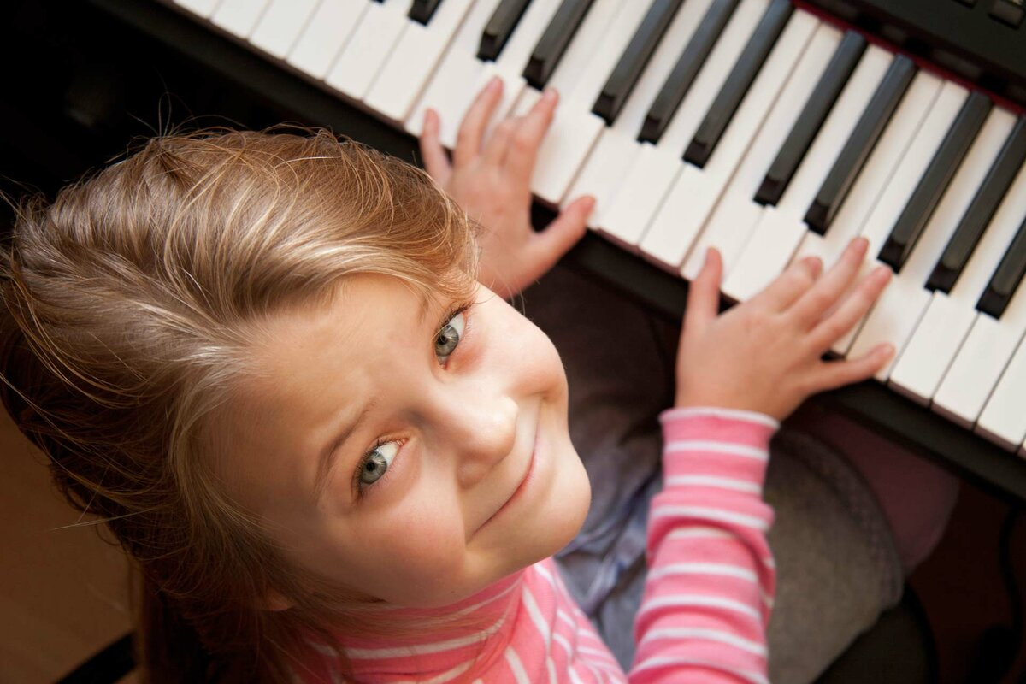
Взаимодействие с родителями является важным вопросом и требует внимание со стороны специалистов ДОО для поддержки развития детей в условиях домашнего обучения

Slide 8

Индивидуальное консультирование родителей в отсутствии ребенка
Формы работы с родителями
Совместные занятия с родителями и их детьми с целью обучения способам взаимодействия с ребенком
Групповое консультирование
Практические занятия с привлечением музыкального руководителя
Ответы на обращения родителей, заданные по телефону, через официальный сайт
Использование единого цифрового пространства (сетевое взаимодействие)

Slide 9

Как правильно организовать музыкальное развития в семье?
Музыкальное воспитание играет важную роль в развитии дошкольников.
Даже если дети не посещают детское образовательное учреждение, родители и педагоги могут внедрять музыкальные элементы в домашнюю обстановку

Slide 10
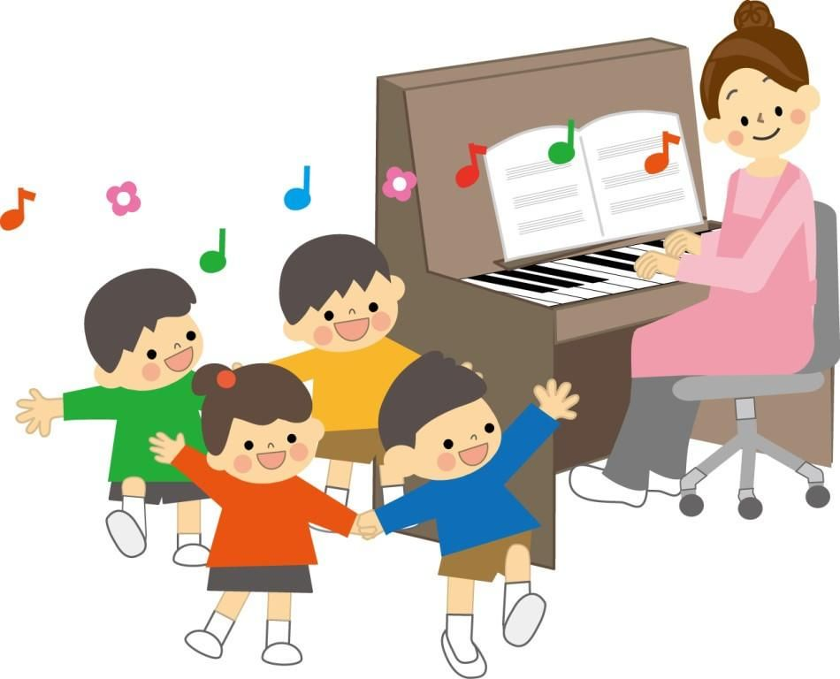
Приемы
Музыкальные игры
Использование разнообразных музыкальных игр:
«Угадай мелодию», «Музыкальные стулья», «Пой и покажи»
Использование простых музыкальных инструментов для совместной игры дома

Slide 11
Приемы
Ритмические упражнения
Выполнение утренней гимнастики и физкультуры под музыку
Задания на создание ритмов с помощью хлопков, топанья
Совместное выполнение с родителями простых танцевальных движений
Музыкальные пальчиковые игры
Современные образовательные информационные технологии дети увлеченно смотрят и повторяют движение за Барбариками, Кукутиками..

Slide 12
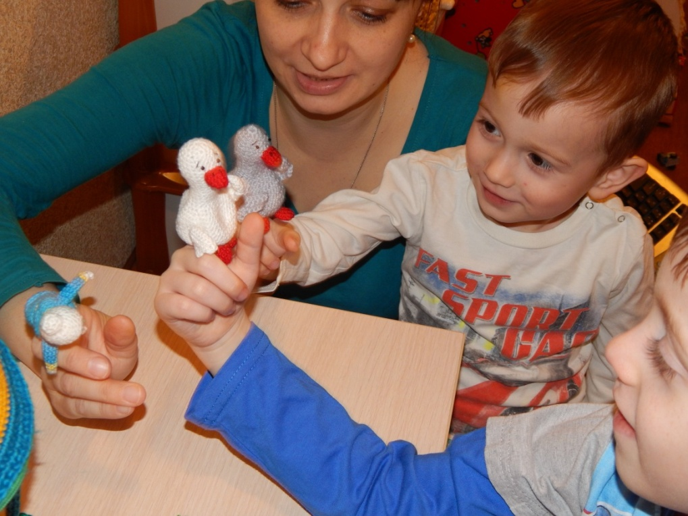
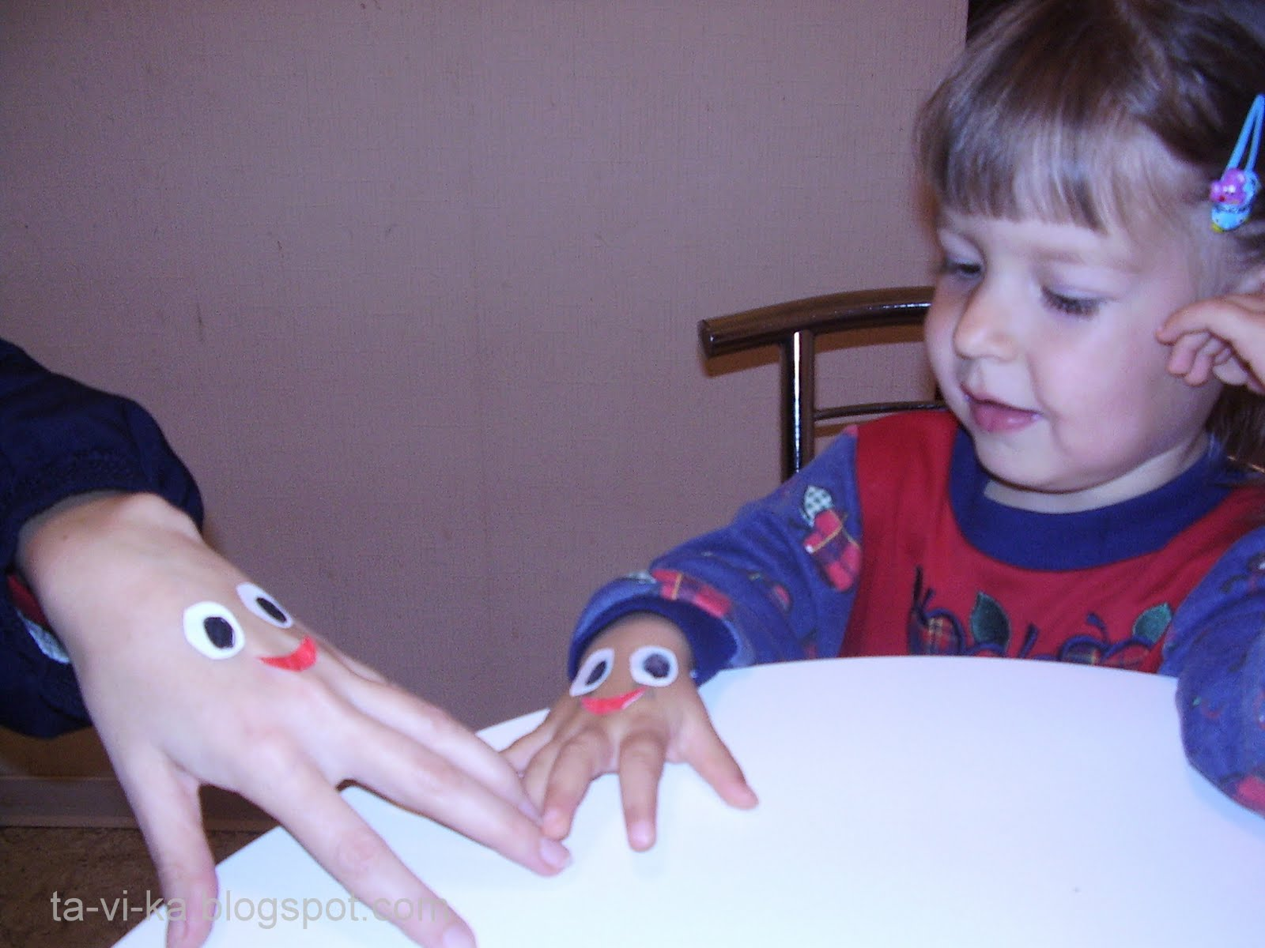
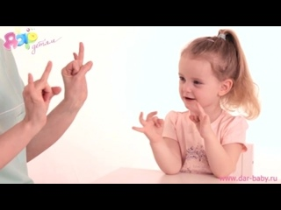
Приемы
Пальчиковые игры

Slide 13





Современные образовательные информационные технологии

Slide 14
Приемы
ПЕНИЕ И СЛУХОВОЕ ВОСПРИЯТИЕ
Поддерживать интерес у детей к прослушиванию музыкальных произведений
Развивать музыкальные способности во взаимосвязи с «материальными произведениям», живописью, театром
При обсуждении с детьми прослушанного, направлять их внимание на нравственно-эстетическую оценку музыкального содержания
Регулярное пение детских песен в кругу семьи
Поощрение родителями певческих проявлений дошкольников
Применение аудио и видео материалов для расширения музыкального кругозора

Slide 15
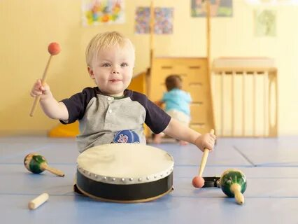
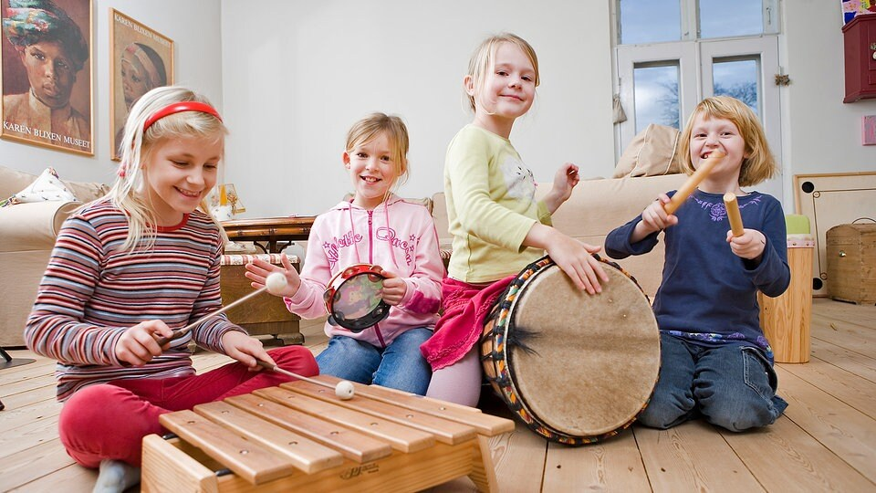
Приемы
СОЧИНЕНИЕ МУЗЫКИ
Возможно вовлечение детей в создание собственных мелодий с использованием доступных инструментов.
Проведение занятий по импровизации, где дети могут свободно выражать себя (идет дождь, шумит ветерок, гремит гром и другие)

Slide 16

Поём дома

Slide 17




Диски из комплекта по слушанию

Slide 18



Методики раннего развития
«Знать ноты раньше, чем ходить» Тюленева П.В.
«Музыка с мамой» Сергея и Екатерины Железновых
«Соната» Лазарева М
Метод Судзуки

Slide 19
Способы организации досуга
1. Тематические вечера
Домашний праздник, подготовленный вместе с ребенком
Ребенок почувствует себя создателем чего-то интересного, необычного. Спойте для именинника самою его любимую песню, станцуйте компанией танец, которые знают все. Например, «Танец утят», «Летку Еньку», «Арам-зам-зам»
Организация концертов в кругу семьи
Это помогает развивать уверенность и публичные навыки
Проведение музыкальных вечеров (например, «Путешествие по странам и их традиционной музыке»)
Приглашение друзей и знакомых для создания атмосферного досуга
Создание импровизированного семейного оркестра, с привлечением родственников и друзей (например, шумовые оркестры на семейных праздниках)

Slide 20
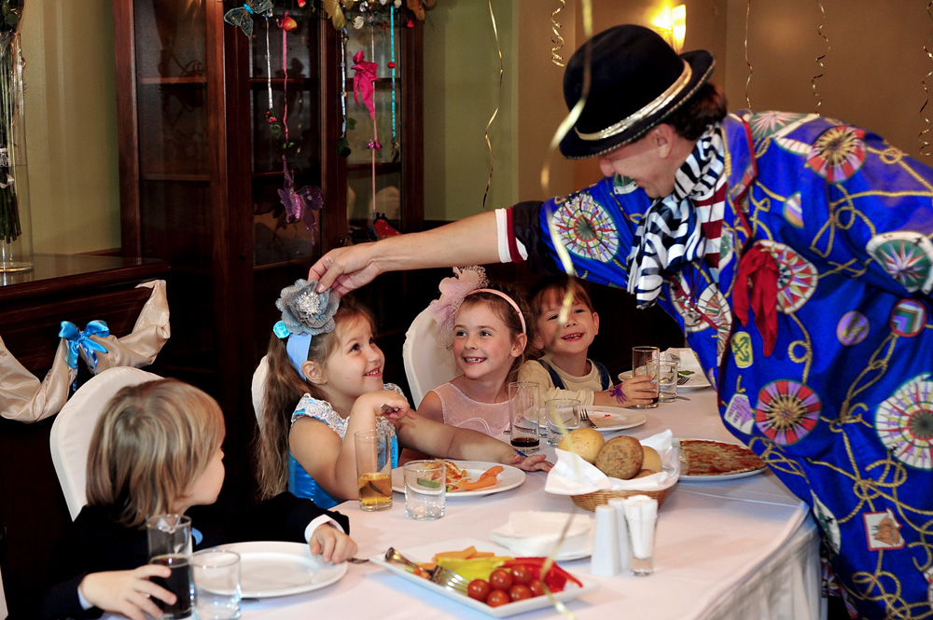
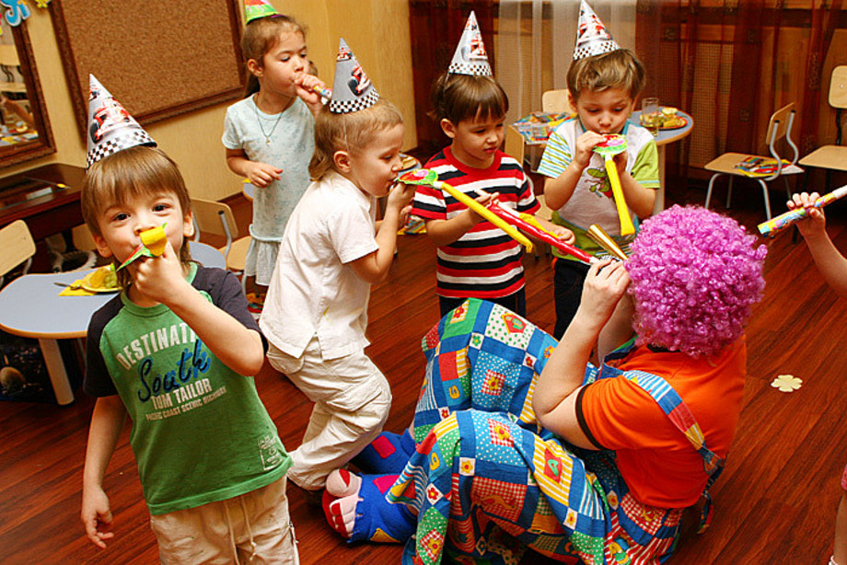
ПРАЗДНИКИ ДОМА

Slide 21
Способы организации досуга
Создание музыкального уголка в домашних
Совместный просмотр мультфильмов
Просмотр музыкальных программ
Участие в конкурсах и мероприятиях

Slide 22
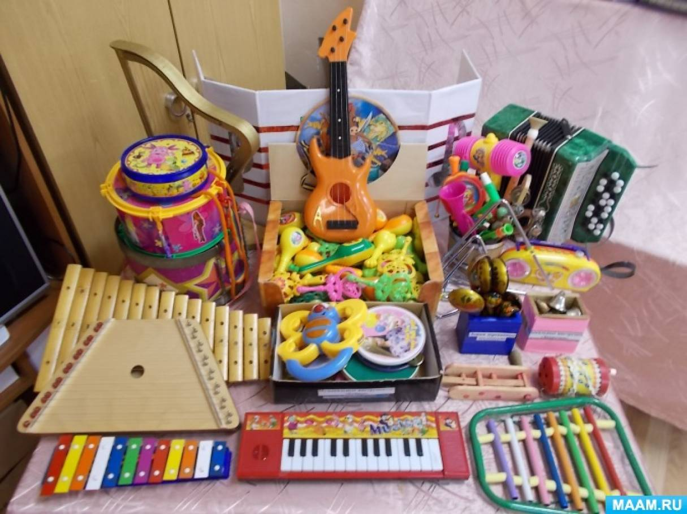
Музыкальный уголок в домашних условиях

Slide 23
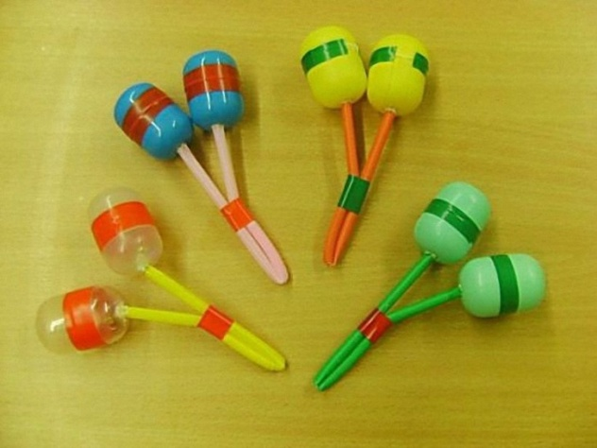
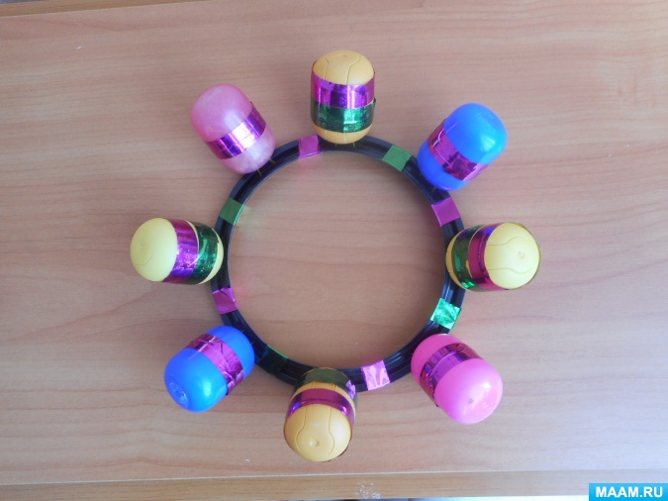
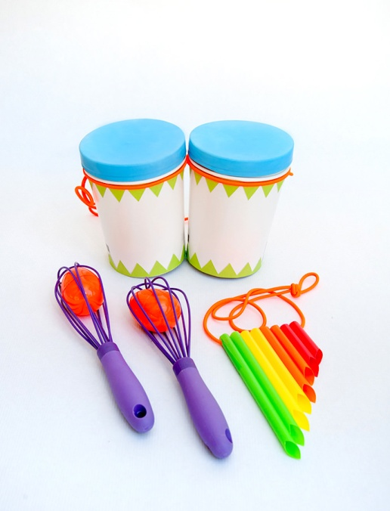
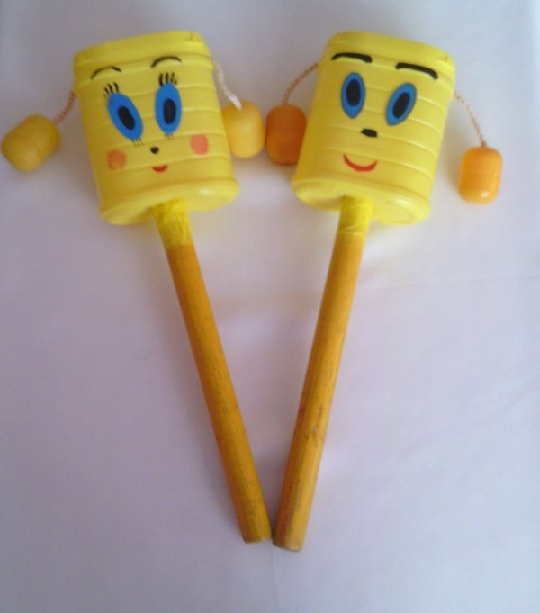

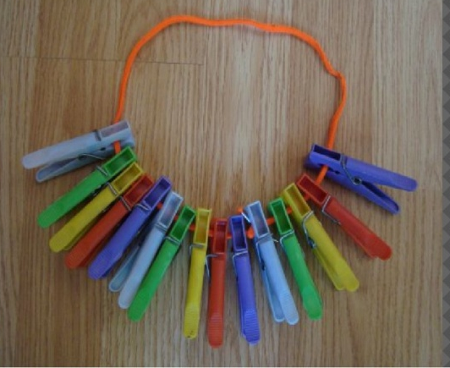
Совместное создание музыкальных инструментов из подручных материалов

Slide 24
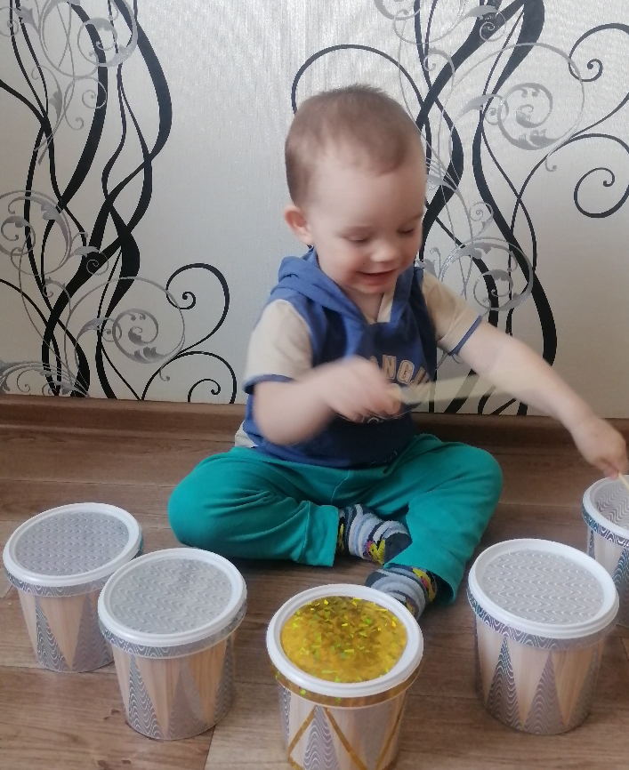
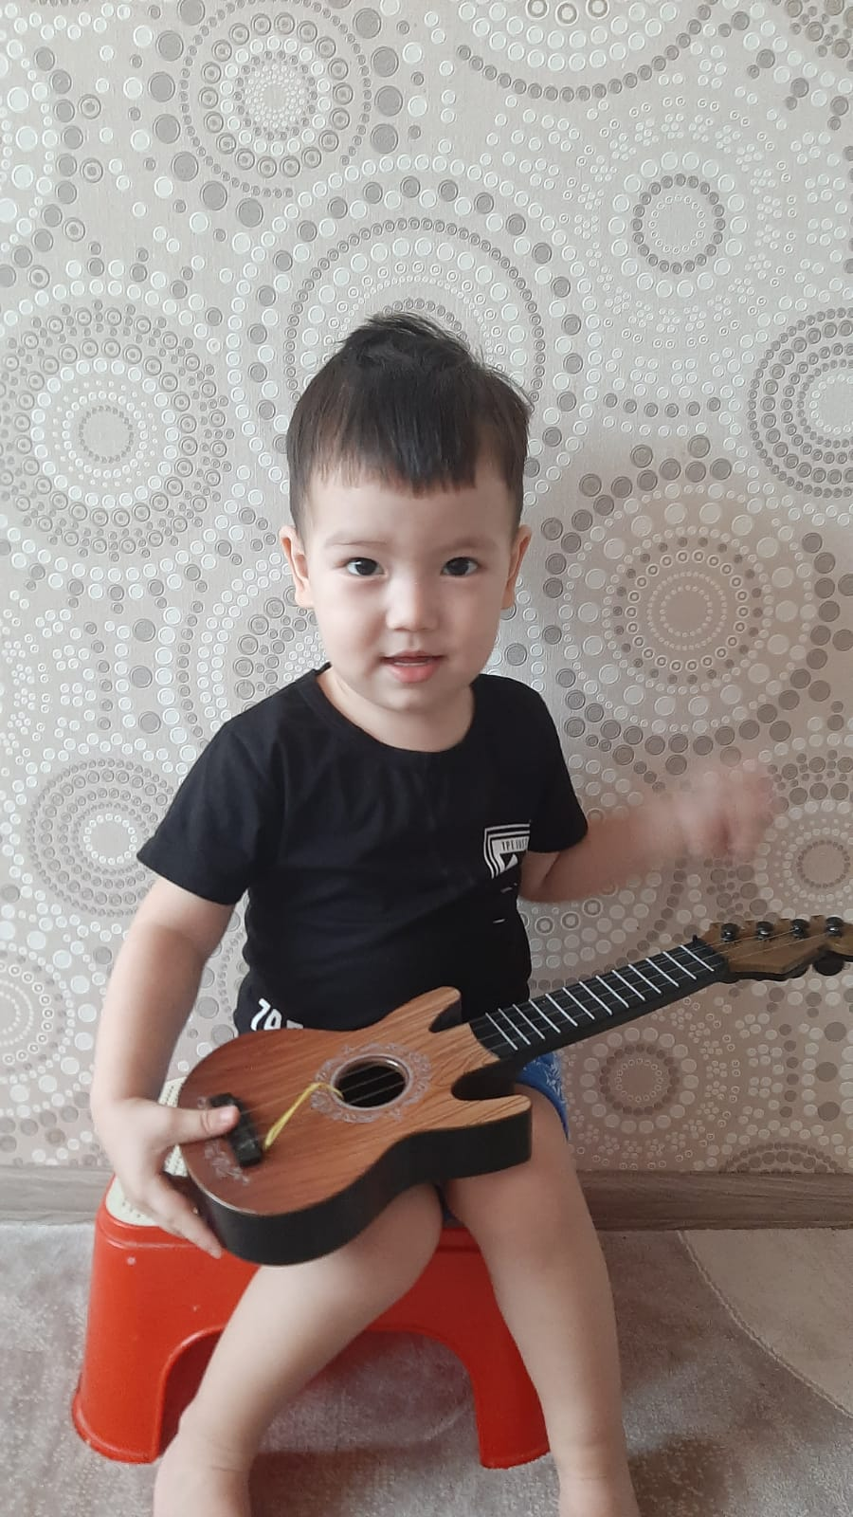
Игра на музыкальных инструментах дома

Slide 25
Заключение
Включение музыкального воспитания в повседневную домашнюю жизнь детей, создаёт атмосферу творчества и радости.
Используя разнообразные методы, приёмы и способы организации досуга, мы – взрослые можем способствовать гармоничному развитию детей, открывая им мир музыки и самовыражения!!!

Slide 26

Спасибо за внимание!

